Slide 1

Форма регистрации
Как вас зовут:
Загрузите фото
Фамилия
Имя
Ваш основной номер телефона
Ваш дополнительный номер т/ф
Номер телефона, привязанный к Whats Up
Название вашего агентства

Slide 2

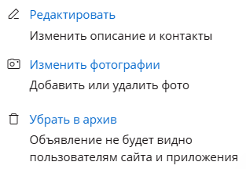

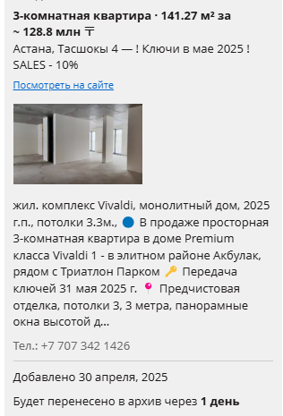
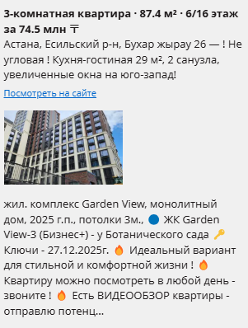
Личный кабинет
Режимы
Клиент
Агент
Ваши объявления в системе
Ваши подборки
Оплатить абонемент
Подать новое объявление
Азизбек 3к лев.берег
Предыдущая оплата была
Жусуповы 2е 30 млн
Новую оплату нужно внести до
Сестренке Ипотека Лепсы
Адильбек 3к 70 млн бизнес
Жасулан 3к3е Биай
Марат, 2к, 30 млн
Дмитрий, трейд ин 3к, 50 млн
Жакины, 3к3е, 35 млн
Адильхан, Ботанический 75 млн

Slide 3
Создание/редактирование объявления
Ссылка на объявление Krisha.kz
Количество комнат
Цена
тенге
Ремонт
Добавить фото (обязательно добавьте от 4 до 10 фотографий)
Тип дома
Главное фото
Дополнительные фото
Год постройки
(сдачи в эксплуатацию)
Новостройка (дом еще не сдан)
Этаж
из
Площадь
м²
Добавить описание
Расположение
Микрорайон
Жилой комплекс
Улица
Номер дома
Как я делюсь комиссией (нужно выбрать один из 3 вариантов)
Я беру с продавца, вы берете с покупателя
Я беру с продавца и
% с покупателя. Остальное ваше
Опубликовать
Поместить в архив
Я беру с продавца, вы – с покупателя и я дополнительно доплачиваю вам
тенге

Slide 4
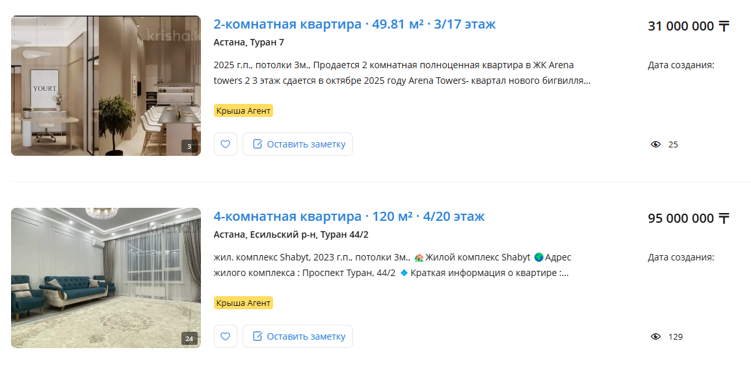
Поиск квартир
Режимы
Клиент
Агент
Квартиры
1
2
3
4
5+
Цена
от
до
Цена за м²
от
до
Тип дома
Микрорайон
Здесь должен быть всплывающий список с выбором одного или нескольких микрорайонов
Показать
предложения от агентства:
Год постройки
от
до
Площадь
от
до
Здесь должен быть всплывающий список с выбором одного или нескольних агентств
Жилой комплекс
Этаж
от
до
Показать только предложения где партнер дополнительно
платит вознаграждение
Тип дома
Не первый этаж
Не последний этаж
Показать только новостройки
Показать результаты (1205)
Списком
На карте
Подробнее
Агент: Ринат, АН «Фридом». Комиссия с покупателя ваша.
Дополнительно агент продавца платит 50 000 тенге.
В подборку
Основной телефон агента : 7 777 315 33 21 Телефон, привязанный к WA: 7 777 315 33 21
Подробнее
В подборку
Агент: Максат, АН «Номад». Комиссия с покупателя ваша.
Основной телефон агента : 7 707 312 41 11 Телефон, привязанный к WA: 7 707 312 41 11

Slide 5
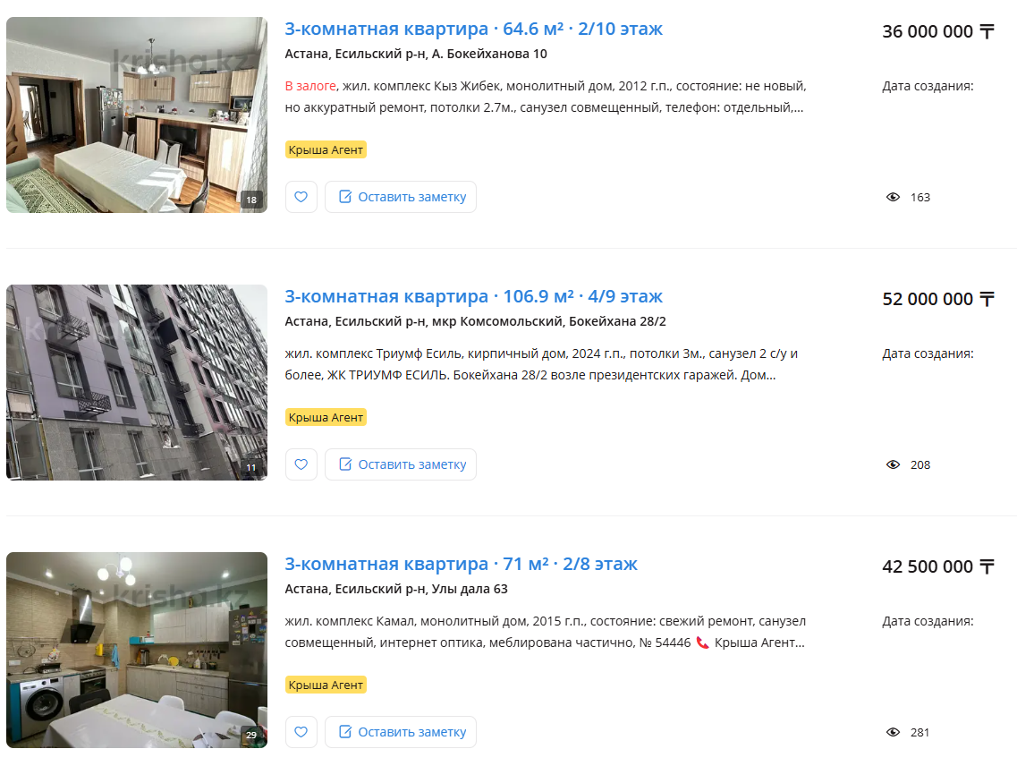
Подборка Азизбек 3к лев.берег
Режимы
Клиент
Агент
Назад в личный кабинет
Подробнее
Агент: Дмитрий, АН «Метры». Комиссия с покупателя ваша.
Дополнительно агент продавца платит 1000 000 тенге.
Удалить из подборки
Основной телефон агента : 7 777 315 33 21 Телефон, привязанный к WA: 7 777 315 33 21
Подробнее
Агент: Айнагуль, АН «Витрина». Комиссия с покупателя ваша.
Дополнительно агент продавца платит 50 000 тенге.
Удалить из подборки
Основной телефон агента : 7 707 215 44 22 Телефон, привязанный к WA: 7 707 215 44 22
Подробнее
Агент: Азамат, Комиссия с покупателя ваша.
Удалить из подборки
Основной телефон агента : 7 705 200 12 98 Телефон, привязанный к WA: 7 705 200 12 98

Slide 6
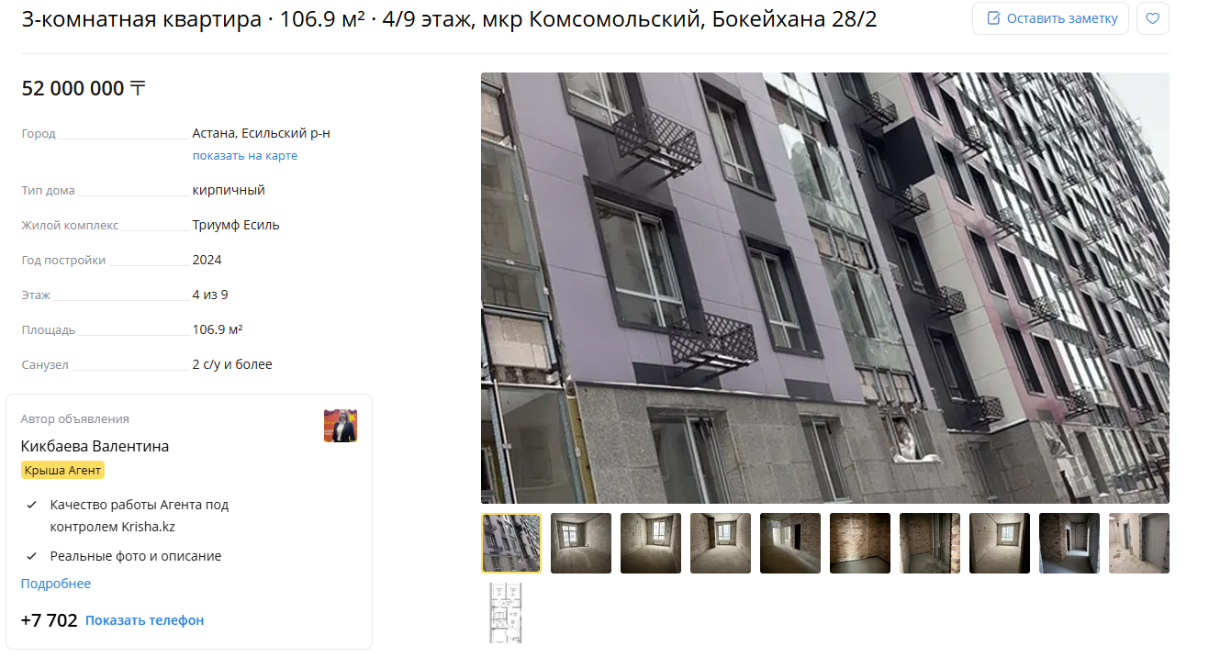
3-комнатная квартира 64.6 м2 2/10 этаж
Режимы
Клиент
Агент
Сохранить презентацию
Добавить в подборку
Назад в личный кабинет
Удалить из подборки
Агент: Айнагуль, АН «Витрина». Комиссия с покупателя ваша.
Дополнительно агент продавца платит 50 000 тенге.
Основной телефон агента : 7 707 215 44 22 Телефон, привязанный к WA: 7 707 215 44 22

